Slide 1
การจัดซื้อจัดจ้างภาครัฐ ด้วยวิธีการทางอิเล็กทรอนิกส์ (e-GP)
สรุปขั้นตอนโดยวิธีเฉพาะเจาะจง เงื่อนไข ตามมาตรา 56 (2) (ข) ในระบบ e-GP ของกรมบัญชีกลาง
จัดทำโดย
งานพัสดุ กลุ่มบริหารงานการเงินและสินทรัพย์
สำนักงานเขตพื้นที่การศึกษาประถมศึกษาเพชรบูรณ์ เขต 3

Slide 2
กรณีตามพระราชบัญญัติการจัดซื้อจัดจ้างและบริหารพัสดุภาครัฐ พ.ศ. 2560 มาตรา 56 (2) (ข)
วงเงินจัดซื้อจัดจ้างไม่เกิน 100,000 บาท

Slide 3
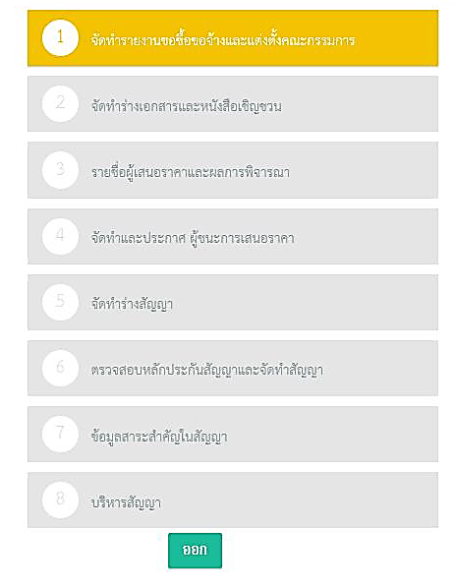
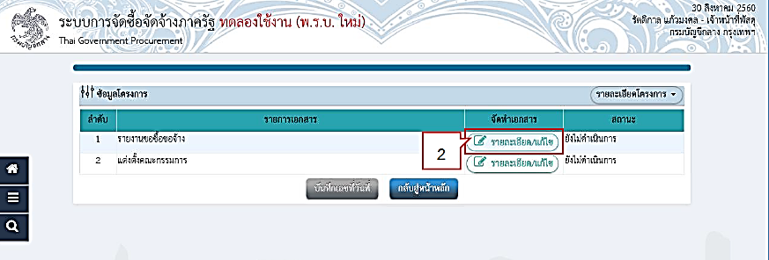
วงเงินจัดซื้อจัดจ้างไม่เกิน 100,000 บาท
ขั้นตอนที่ 1 เพื่อดำเนินการในขั้นตอน
“จัดทำรายงานขอซื้อขอจ้างและแต่งตั้งคณะกรรมการ

Slide 4
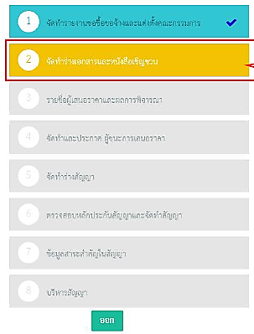
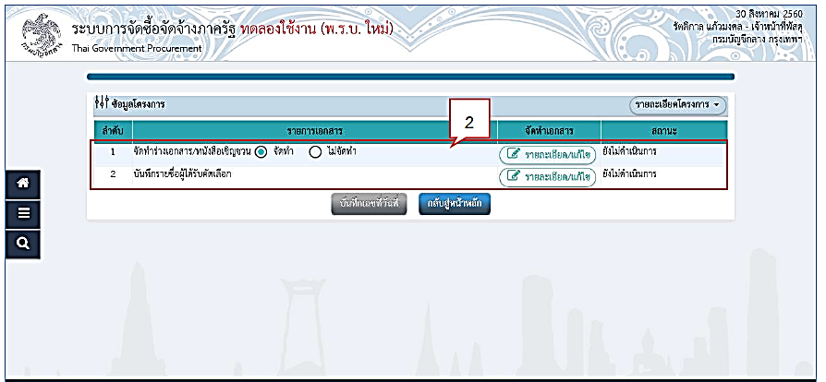
ขั้นตอนที่ 2 เพื่อดำเนินการในขั้นตอน
“จัดทำร่างเอกสารและหนังสือเชิญชวน”

Slide 5
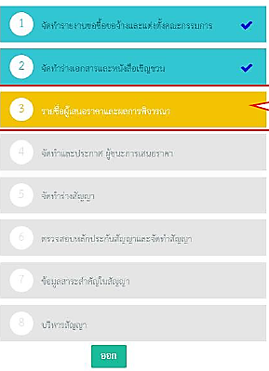
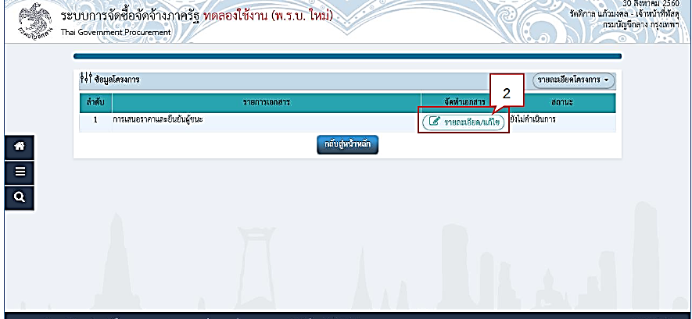
ขั้นตอนที่ 3 เพื่อดำเนินการในขั้นตอน
“รายชื่อผู้เสนอราคาและผลการพิจารณา”

Slide 6
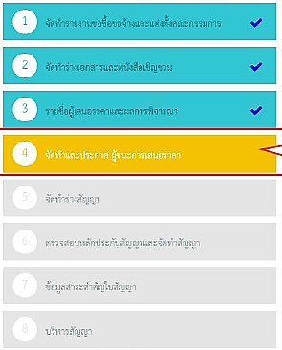
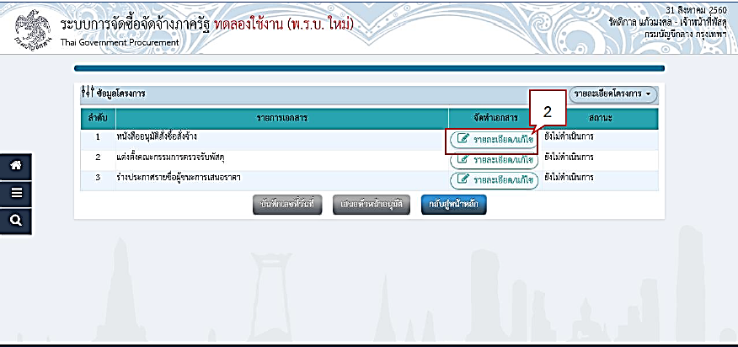
ขั้นตอนที่ 4 เพื่อดำเนินการในขั้นตอน
“จัดทำประกาศ ผู้ชนะการเสนอราคา”

Slide 7
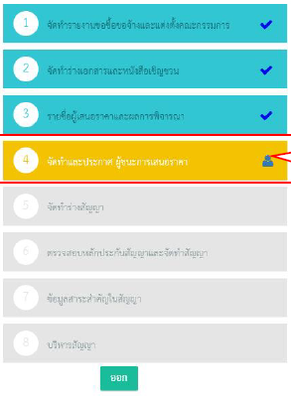
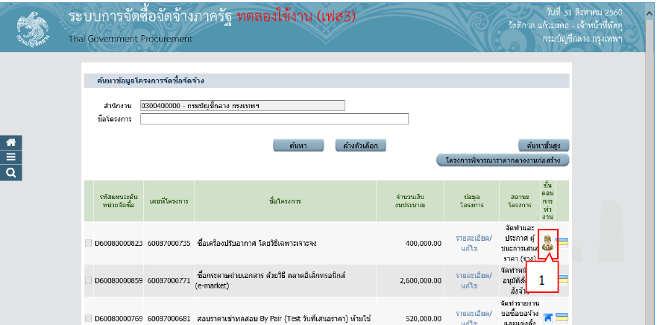
ขั้นตอนที่ 4 เพื่อดำเนินการในขั้นตอน
“จัดทำประกาศ ผู้ชนะขึ้นเว็บไซต์”
50,000.00

Slide 8
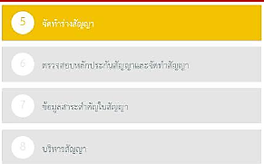
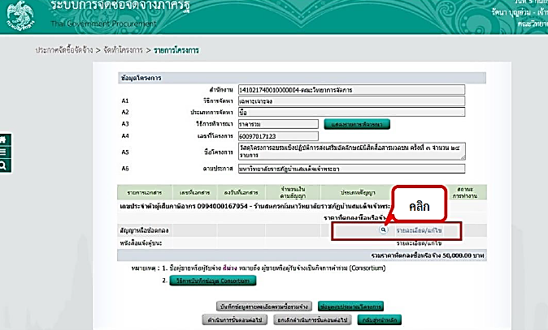
ขั้นตอนที่ 5 เพื่อดำเนินการในขั้นตอน “จัดทำร่างสัญญา”

Slide 9
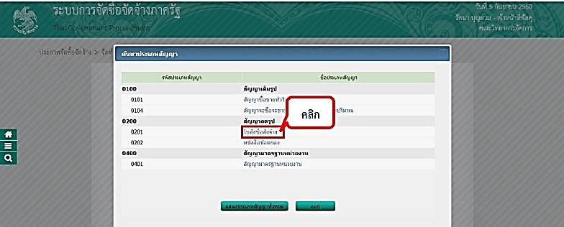
ขั้นตอนที่ 5 เพื่อดำเนินการในขั้นตอน “จัดทำร่างสัญญา”

Slide 10
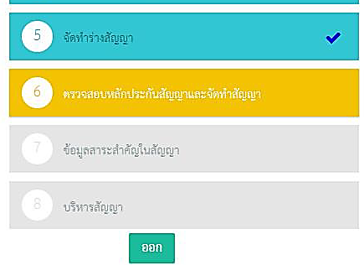
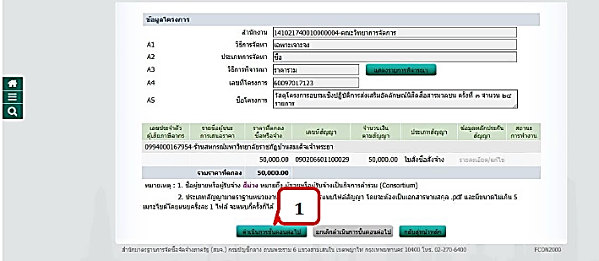
ขั้นตอนที่ 6 เพื่อดำเนินการในขั้นตอน
“ตรวจสอบหลักประกันและจัดทำสัญญา”

Slide 11
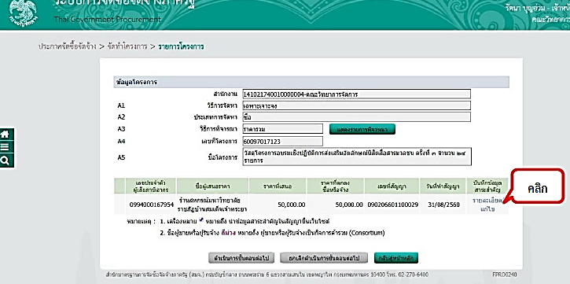
ขั้นตอนที่ 7 เพื่อดำเนินการในขั้นตอน
“ข้อมูลสาระสำคัญในสัญญา”

Slide 12
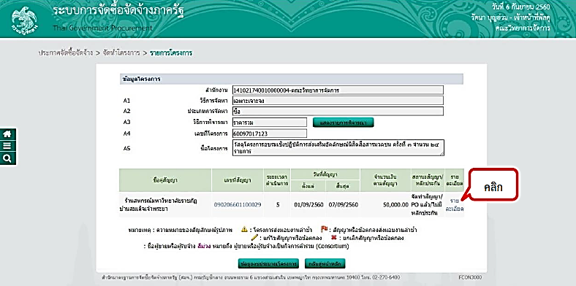
ขั้นตอนที่ 8 เพื่อดำเนินการในขั้นตอน
“บริหารสัญญา”

Slide 13
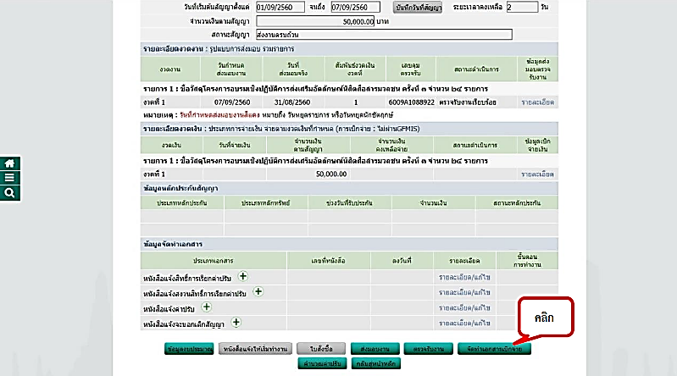
ขั้นตอนที่ 8 เพื่อดำเนินการในขั้นตอน
“บริหารสัญญา”
1
2
3

Slide 14
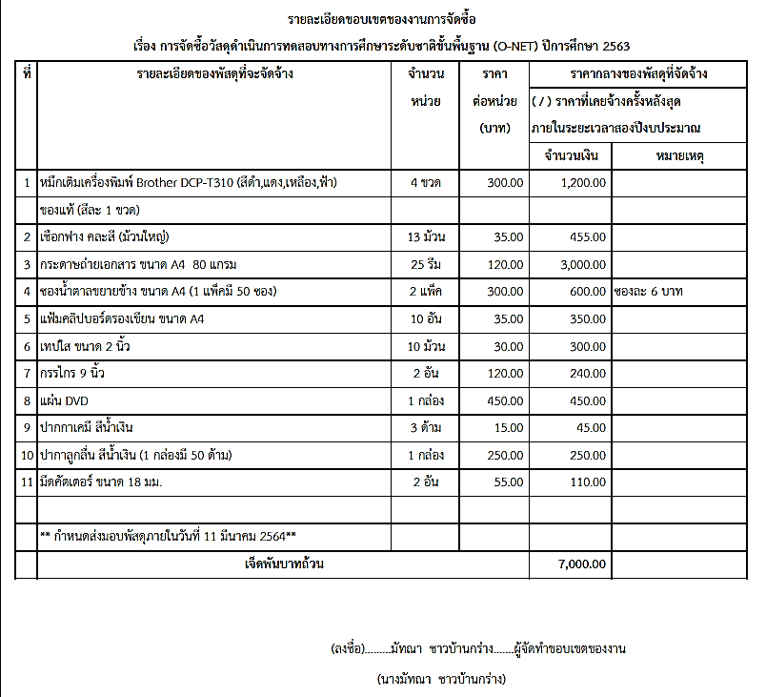
ตัวอย่าง ขอบเขตของงานการจัดซื้อ วัสดุ

Slide 15
ตัวอย่าง ขอบเขตของงานการจัดจ้างถ่ายเอกสาร

Slide 16
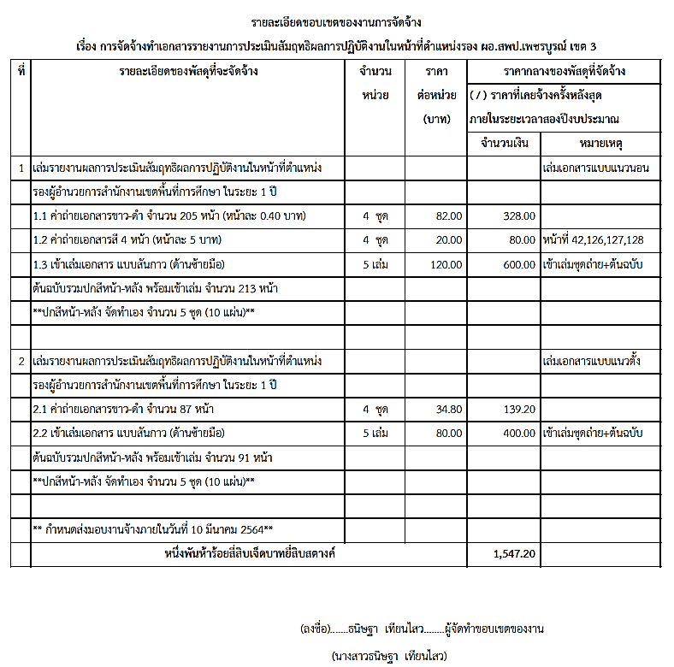
ตัวอย่าง ขอบเขตของงานการจ้างทำเอกสารและเข้าเล่ม

